Slide 1
解一元一次方程

Slide 2
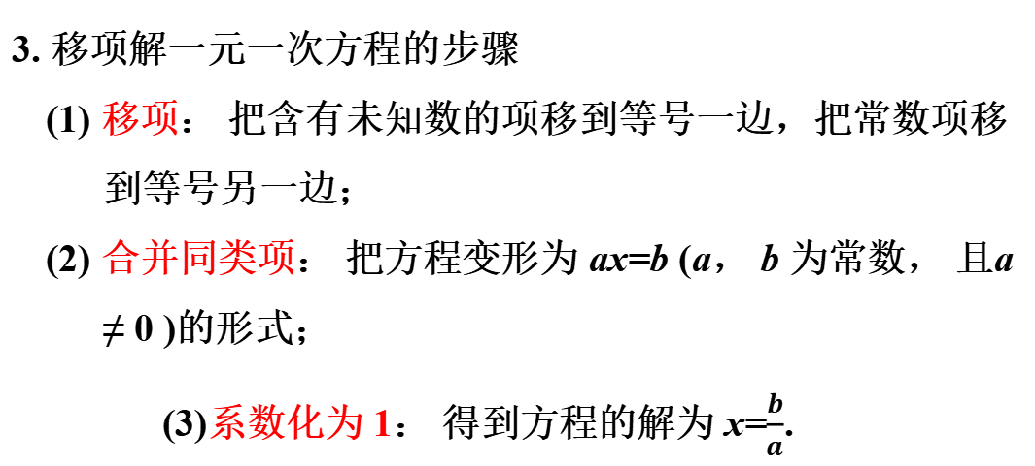
感悟新知
3. 移项解一元一次方程的步骤
(1) 移项： 把含有未知数的项移到等号一边，把常数项移到等号另一边；
(2) 合并同类项： 把方程变形为 ax=b (a， b 为常数， 且a ≠ 0 )的形式；
(3)系数化为 1： 得到方程的解为 x=$\frac{b}{a}$.

Slide 3
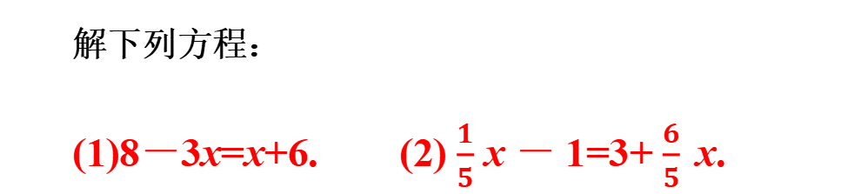
解下列方程：
(1)8－3x=x+6. (2) $\frac{1}{5}$ x － 1=3+ $\frac{6}{5}$x.
例1
解题秘方：利用移项解一元一次方程的步骤：
移项→合并同类项→系数化为 1.

Slide 4
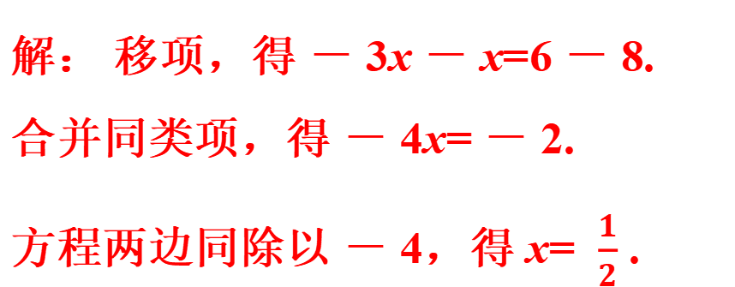
解方程：
(1)8－3x=x+6.
例1
解： 移项，得 － 3x － x=6 － 8.
合并同类项，得 － 4x= － 2.
方程两边同除以 － 4，得 x= $\frac{1}{2}$ .

Slide 5
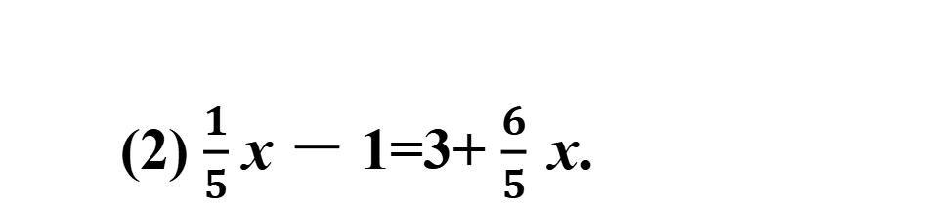
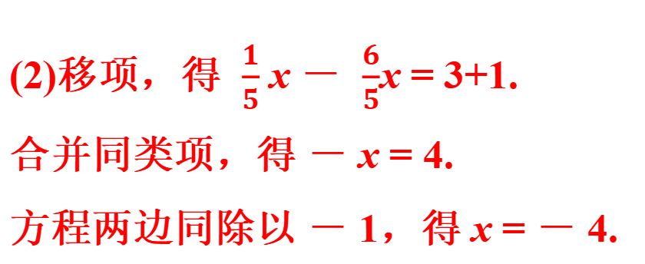
(2) $\frac{1}{5}$ x － 1=3+ $\frac{6}{5}$x.
例1
(2)移项，得 $\frac{1}{5}$ x － $\frac{6}{5}$x = 3+1.
合并同类项，得 － x = 4.
方程两边同除以 － 1，得 x = － 4.

Slide 6
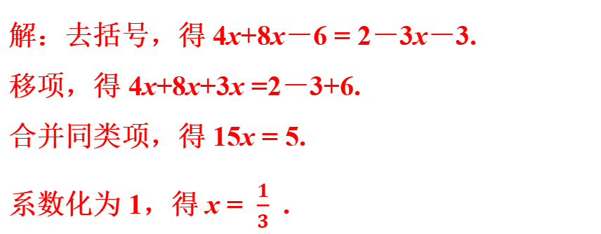
例2
解方程：4x+2(4x－3) =2－3(x +1) .
解：去括号，得 4x+8x－6 = 2－3x－3.
移项，得 4x+8x+3x =2－3+6.
合并同类项，得 15x = 5.
系数化为 1，得 x = $\frac{1}{3}$ .

Slide 7
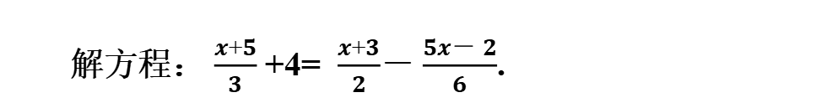
解方程： $\frac{x+5}{3}$ +4= $\frac{x+3}{2}$－ $\frac{5x－ 2}{6}$.
例3
解题秘方：按“去分母→去括号→移项→合并同类项→系数化为 1”的步骤解方程 .

Slide 8
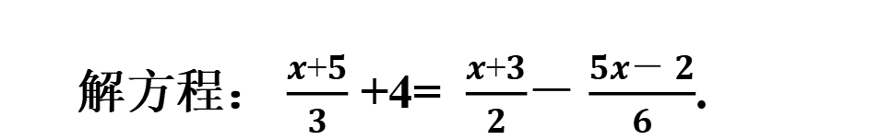
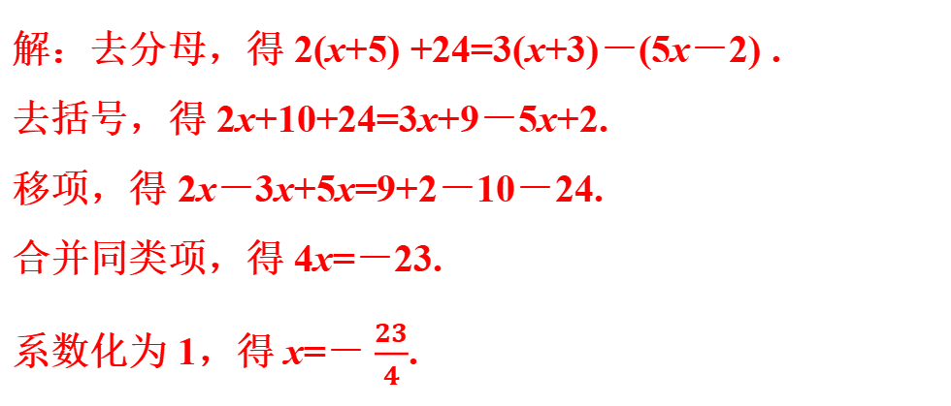
解方程： $\frac{x+5}{3}$ +4= $\frac{x+3}{2}$－ $\frac{5x－ 2}{6}$.
例3
解：去分母，得 2(x+5) +24=3(x+3)－(5x－2) .
去括号，得 2x+10+24=3x+9－5x+2.
移项，得 2x－3x+5x=9+2－10－24.
合并同类项，得 4x=－23.
系数化为 1，得 x=－ $\frac{23}{4}$.

Slide 9
求解一元一次方程
移项
解一元一 次方程
去括号
x=a 的形式
去分母
下面继续学习《二元一次方程组》

